Slide 1
Pythonプログラミングの基本
Pythonで分析を行えるようになるために

Slide 2

Python
Python
Pythonはプログラミング言語のひとつ
機械学習分野に頻繁に使用される。
Pythonの利点
・環境構築が簡単
・ライブラリが豊富
・ユーザーが多い
・フリー
Pythonの欠点
・実行速度が速くない
C言語などで書くのが適した場合も
本講習ではPythonを使用
ただし、使い慣れたソフト(Matlab, Rなど)があれば、各自のやりやすい方法でやるのが望ましい。

Slide 3
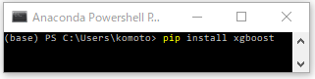
Pythonの環境構築
Pythonは個別でもインストールできるが、
科学で使うライブラリがひとまとまりになったパッケージをインストールすると便利
anaconda
科学計算（データサイエンス、機械学習アプリケーション、大規模データ処理、予測分析など）のためのPythonのディストリビューション（商用利用は有料）
Winpython
anacondaと類似
パッケージのインストール
パッケージを追加したい場合、ウェブサイトでインストール方法を確認する。
pip によるインストールというのがあれば
インストールされるAnaconda Promptで
pip install XXX(パッケージ名)
と入力すればインストールできる。

Slide 4
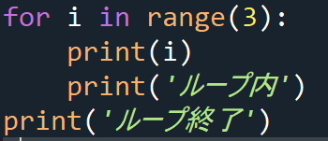
プログラミングの基礎
プログラミング一般
プログラミングは上から下へ1行1行実行される
データの型がある。
例えば数字でもint(整数)型,float(浮動小数)型など
＝は代入
数学の＝は==
Python
インタープリター方式
C言語などのコンパイラ方式と異なり、exeファイルなどを作成しない
型は明示しなくてもよい
インデント（字下げ）によってブロック構造を指示
Tabキーを押して
字下げしたところが
Forやifの範囲

Slide 5
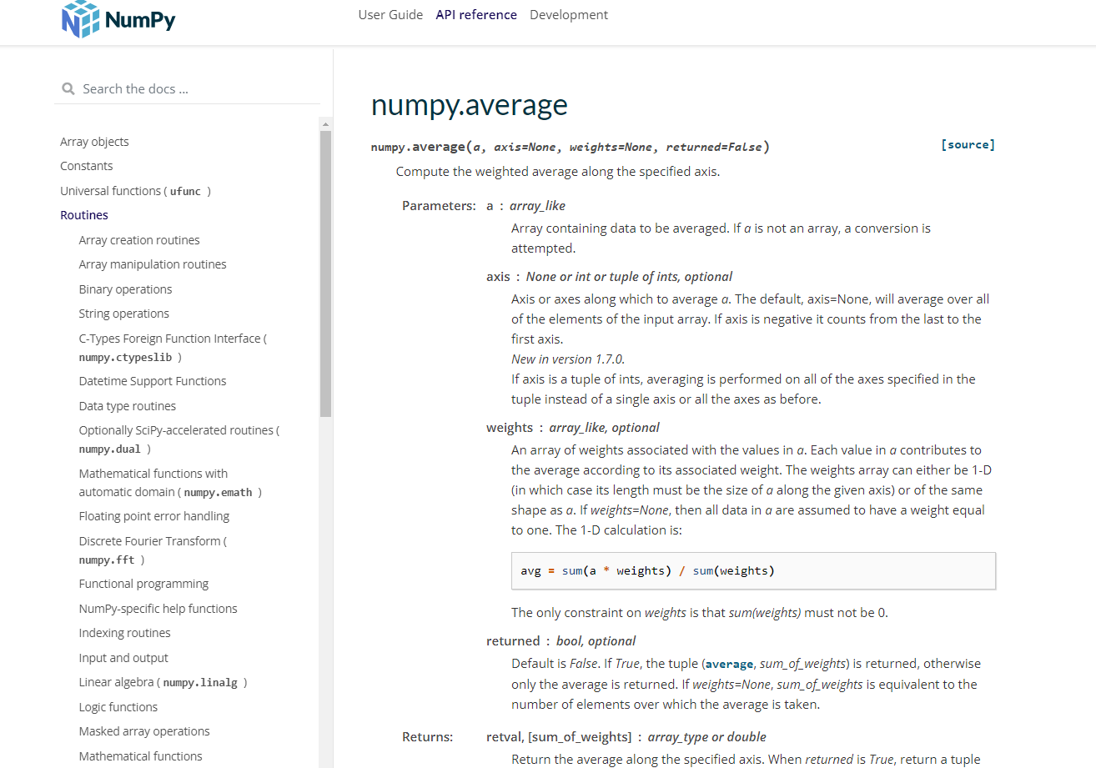
書き方がわからない場合は
１．googleなどで使えるものがないか探してみる
２．ライブラリがある場合、公式のドキュメントなどを確認
https://numpy.org/doc/stable/reference/generated/numpy.average.html

Slide 6
プログラムが動かない場合は
エラーで動かない場合
エラーメッセージを確認
エラーの例
SyntaxError 文法エラー、:が抜けている、()が閉じていない、ifの処理が書かれていないなど
IndentationError インデント（Tab）の位置が間違っているなど
NameError 定義されていない変数が出てくる
・スペルや型があっているか確認する
・ドキュメントに戻って、使い方が正しいか確認する
・()の指している場所が正しいか確認する
間違ったプログラムを動かしてもエラーが出るだけなのでトライ＆エラーでやる。

Slide 7
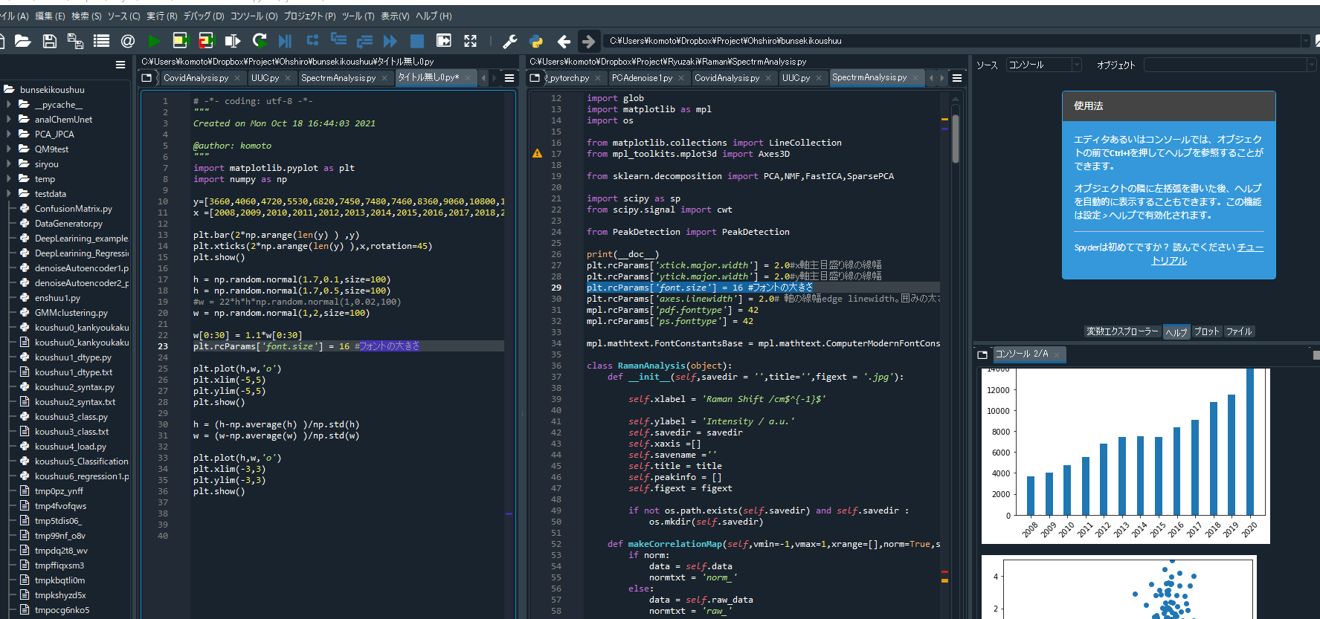
Pythonプログラミングの動かし方
1.ソースコードを書いたファイルをXXX.pyという形式で保存
ソースコード:書いたプログラムのこと
メモ帳などのテキストエディタでも書けますが、
専用のエディタ（Spyderなど）を使うと便利です。
2.Pythonを実行
２
Spyderの画面
1
1.ここにソースコードを入力
2. でプログラムを実行
3.ここに実行結果が表示
３
演習
print(‘Hello’)と入力し、Helloと表示するプログラムを作成してください。

Slide 8
値の代入
＝を使って変数に値をいれることができる。
a = 2
b = a
プログラミングにおける=は数学の等号と異なるため
a = a+1
のような表記も可能
a += 1
は同じ意味

Slide 9
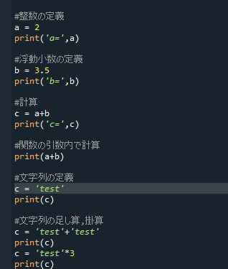
変数の型
整数(int)
順番を指定したり、数える
浮動小数(float)
実数を表現
文字列(str)
’’や””で囲んで表記
strにすると文字と認識される
真偽値(Bool)
True か False
などがある
演習
・整数 10 を変数 a に、浮動小数点数 20.5 を変数 b にそれぞれ代入してください。
・変数 a と b の合計(+)、差(-)、積(*)、商(/)を計算してください。
・変数 c に文字列"Hello, World!"を代入し、変数 c のデータ型を確認(type(c) )してください。

Slide 10
リスト
複数の要素をまとめたもの
a = [1,3,5,6]
2番目の要素（※：0からカウント）の取り出し
a[2]
リストに要素を追加
a.append(3)
多重リスト
a = [[168,62], [180,70],[165,38],[190,120] ]
a[0,1]
演習
・リスト d を作成し、その中に 1, 2, 3, 4, 5 の 5 つの整数を格納してください。
・リスト d の最後に整数 6 を追加し、リスト d の内容を表示してください。

Slide 11
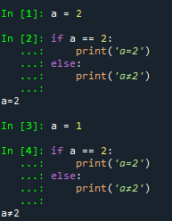
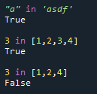
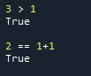
条件分岐 if文
if: 条件によって行う処理を変更する際に用いる
構文
if 条件Bool値（TrueかFalseか)：
条件がTrueの場合に行われる処理
else:
条件がFalseの場合に行われる処理
条件判定に用いる演算子
> より大きい in 文字列やリストに含まれるか
>= 以上(数学の≥)
== 等しい(数学の=)
!= 異なる(数学の≠)
演習
変数 a が 10 以上であれば"a is 10 or more"と表示し、それ以外の場合は"a is less than 10"
と表示するプログラムを作成してください。

Slide 12
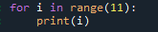
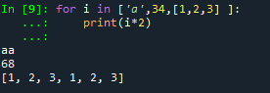
ループ for文
for: リストのように順番があるもの(イテラブルiterable)から
変数に代入して、処理を繰り返す
構文
for 変数 in イテラブル:
繰り返される処理
0 から 10 までの整数を順番に
表示するプログラム
リストの要素を順番に
表示するプログラム
演習
リストaの全ての要素の和を表示するプログラムを書いてください。
a = [1,2,5,8,3,2,2,1]

Slide 13
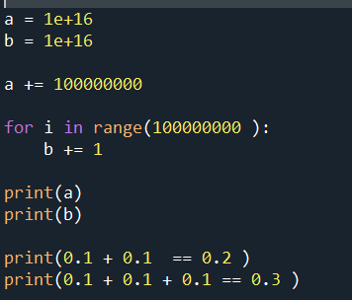
コンピュータの数値の取り扱いにおける注意
example_float.py
演習
出力を予想してから、プログラムを実行してください。

Slide 14
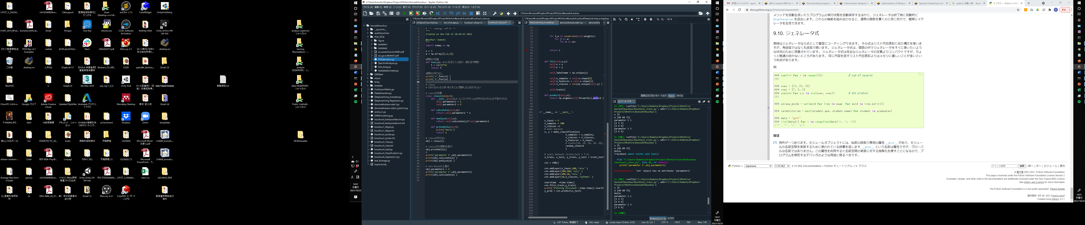
関数
関数
何回も同じ処理を記述しなくてよいように、全体の一部をまとめたもの
構文
def 関数名(引数１，引数２、…)：
処理
return 返り値
c.f. example_function.py
演習
・引数を 2 つ取り、その合計を返す関数 sum_two_numbers を定義してください。
・上記定義関数 sum_two_numbers を使用し、10 と 20 の合計結果を表示してください。

Slide 15
クラス
クラス
関数をまとめたもの*
*クラスには継承などの機能があり、この説明は不十分だが、機械学習のライブラリを使うための最低限として、クラスの中にあるメソッド(関数)を利用するということだけ理解して頂く

Slide 16
演習
演習A-3の1,2を行ってください。
１
整数のリストを受け取り、平均値を計算する関数 calculate_average を作成する。
同じリストを使用して、最大値と最小値を見つける関数 find_max_min を作成する。
これらの関数を使用して、与えられたデータセットの統計情報を分析する。
2
文字列を受け取り、逆順にする関数 reverse_string を作成する。
同じ文字列を使って、母音の数を数える関数 count_vowels を作成する。
これらの関数を使用して、与えられた文字列に対する詳細な分析を実行する。

Slide 17
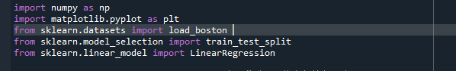
ライブラリの読み込み
import でライブラリを読み込み
numpyをnpという名前でインポート
以後 numpyの中のaverageを使いたいときは
np.average(X) とすればよい
from sklearn.datasets import load_boston
でsklearn.datasetsの中になるload_bostonだけがインポートされる

Slide 18
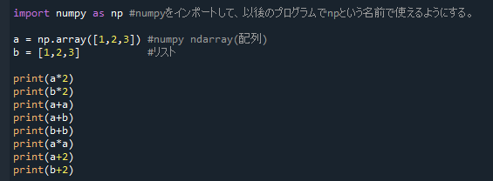
数値計算ライブラリ numpy
数値データなどは numpyのndarrayをつかうとよい
Pythonの標準ライブラリのlist型よりも計算向き
ソースコード
実行結果を確認してください。

Slide 19
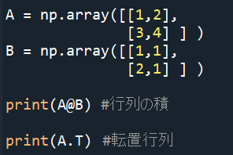
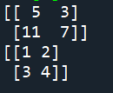
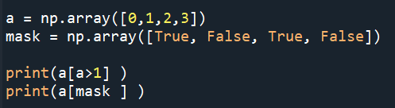
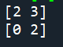
Numpy ndarray
numpyのndarrayは行列の計算なども簡単にできます。
出力結果
条件に合致する要素を取り出すことも簡単にできます。
出力結果

Slide 20
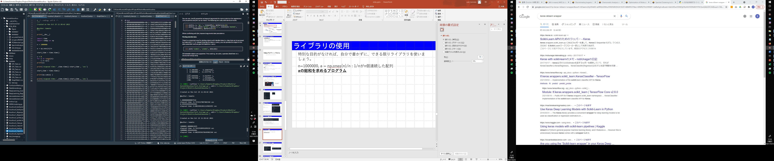
ライブラリの使用
特別な目的がなければ、自分で書かずに、できる限りライブラリを使いましょう。
n=1000000, a = np.ones(n)/n : 1/nがn個連続した配列
aの総和を求めるプログラム
自分で書く場合
実行時間: 0.74 sec
ライブラリを使う
実行時間: 0.0030sec
自分で書かない方が短く、正確で早い

Slide 21
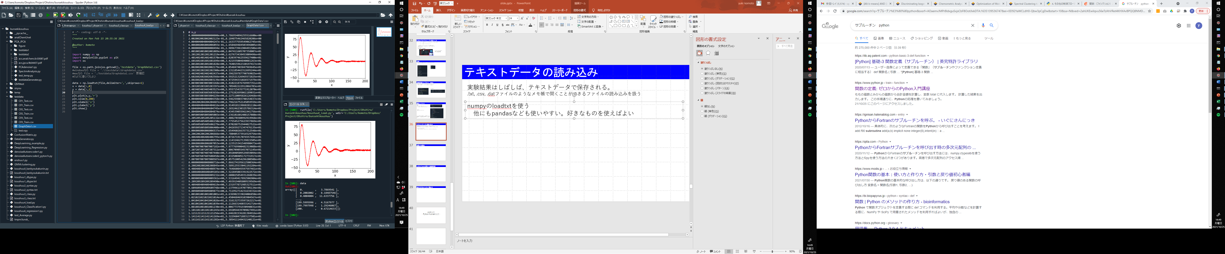
テキストデータの読み込み
実験結果はしばしば、テキストデータで保存される。
.txt, .csv, .datファイルのようなメモ帳で開くことができるファイルの読み込みを扱う
numpyのloadtxtを使う
他にもpandasなども使いやすい。
好きなものを使えばよい
ファイルのパスが記入された文字列
データの区切り文字
タブなら\tなどで指定
最初の1行目を読まない
演習B1参照

Slide 22
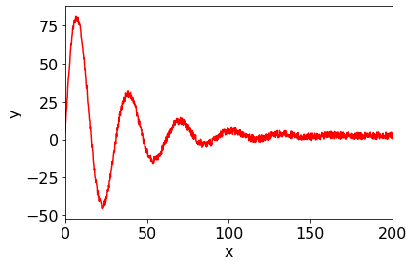
結果の可視化
読み取ったデータをグラフにする。
結果の可視化にはmatplotlib.pyplotが便利
その他のライブラリ: seabornなど
ソースコード
出力
棒グラフ: plt.bar() ヒストグラム: plt.histogram() 散布図: plt.scatter()
など様々なグラフが書けます。
演習B2参照

Slide 24
演習
spec1.csv をプロットしてください。
Spec1.csv-spec7.csvを全て別々のプロットをしてください。
ヒント glob
同一のプロットですべてのスペクトルを表示してください。
各スペクトルの最大値が１になるように規格化してから、プロットしてください。
250-300nmの範囲のみプロットしてください。
横軸にスペクトル番号、縦軸に300nm以下の最大値をプロットしてください。
上のグラフに300nm以上の最大値を追加してください
300nm以下、以上それぞれの領域で最大値をとる波長を求めてください。

Slide 25
演習
Xyz.csvを読み込んで、X-Yの散布図、3次元の散布図を作成してください。
Xのヒストグラムを作成してください。
X-Yの2次元ヒストグラムを作成してください。
time_sereies.csvを読み込んで、プロットしてください
パワースペクトルを作成してください。

Slide 26
演習
XXX.jpgを読み込んで表示してください。
グレースケールの画像に変換して表示してください。
基準を設定して画像を2値化して、結果を表示してください。

Slide 27
Spec1-100の相関行列を計算して、2次元ヒートマップを作成してください。
numpyで相関行列が計算できます。

Slide 28
2日目
AI,機械学習を使って解析する

Slide 29
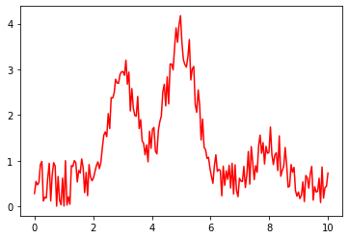
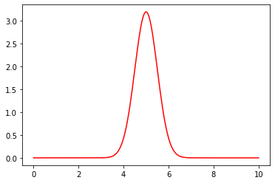
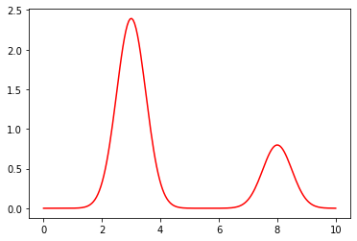
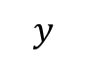

分析化学におけるAI
特徴を抽出
与えられたデータをグループ分けする
データの次元削減
用いられるアルゴリズム
主成分分析 (PCA)
独立成分分析 (ICA)
自己符号化器 (Autoencoder)
用いられるアルゴリズム
k-means
混合ガウスモデル (GMM)
DBSCAN など
データを分類
数値データを予測
A or B？
$$y$$
用いられるアルゴリズム
k最近傍法
Random Forest
深層学習(CNNなど)
用いられるアルゴリズム
線形回帰
Random Forest
深層学習(CNNなど)
$$x$$

Slide 30
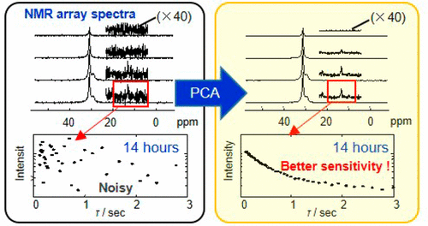

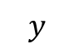
分析化学におけるAI –次元削減
主成分分析
もし左のデータを1次元にするとしたらどのように基底をとるか？
$$y$$
分散が最大になるように軸をとる
x,yの情報を保持したまま1次元に削減できる
$$x$$
主成分分析を利用したデノイズ
Yasunari Kusaka et al. J. Phys. Chem. A 2019, 123, 47, 10333–10338

Slide 31
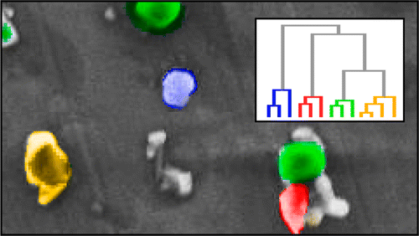
分析化学におけるAI –クラスタリング
k-means
ランダムにクラスターを分割
各クラスターの重心を求める
最もクラスターの重心に近いクラスターに変更
繰り返し、点が変わらなくなったら終了
教師なし学習を用いた画像、スペクトルデータの分類
スペクトル情報を基に、粒子をクラスタリング
J. Ofner et al., Anal. Chem. 2015, 87, 18, 9413–9420
Notes:
NaNO₃, TiO₂, soot, SOA, silicon, and NaCl

Slide 32
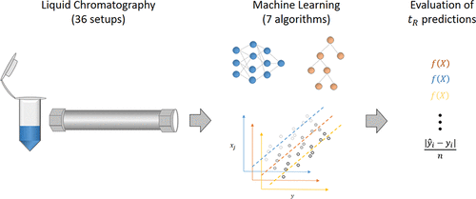
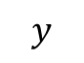

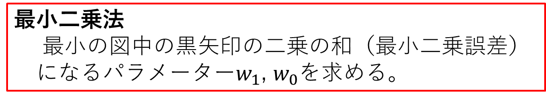
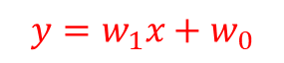
具体例(回帰)
回帰
・入力$x$が与えられた時の出力$y$を推測する
最も単純な回帰問題： 線形単回帰 c.f.ぶんせき講習 基礎編
最小二乗法
最小の図中の黒矢印の二乗の和（最小二乗誤差）
になるパラメーター$w_{1}$, $w_{0}を$求める。
$$y=w_{1}x+w_{0}$$
$$y$$
高度な手法(ディープラーニングなどの回帰）
$$x$$
最小二乗法と類似
・損失関数(二乗誤差など)を最小にするパラメータを見つける。
分子情報からLCのretention timeを予測
R. Bouwmeester, Anal. Chem. 2019, 91, 5, 3694–370

Slide 33
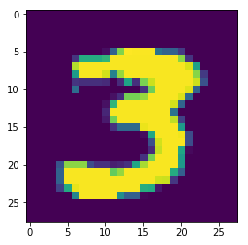
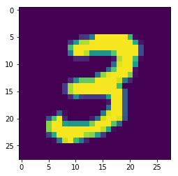
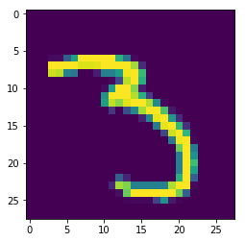

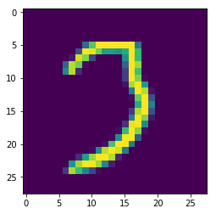
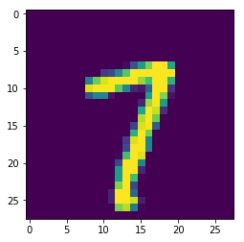
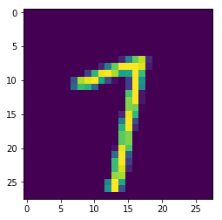
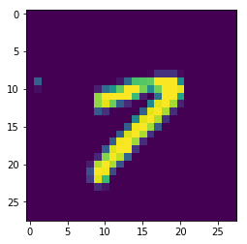
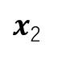
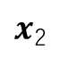
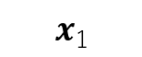

具体例(分類)
分類
青のデータ と赤のデータ を学習
白のデータ は青か赤か？
例 画像の認識
手書き数字の識別
←は３？7?
$x$₂
$$x\text{1}$$
簡単な分類手法： k最近傍法
データ間の距離を計算
最も近い（例えば） 3個のデータのラベルの多数決
近いもののでは赤の方が多い → 赤と決定
$x$₂
１
2
3
$$x\text{1}$$
分類の仕方は様々であるが、決まった計算の手続きによって分類する。

Slide 34
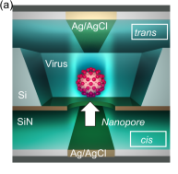
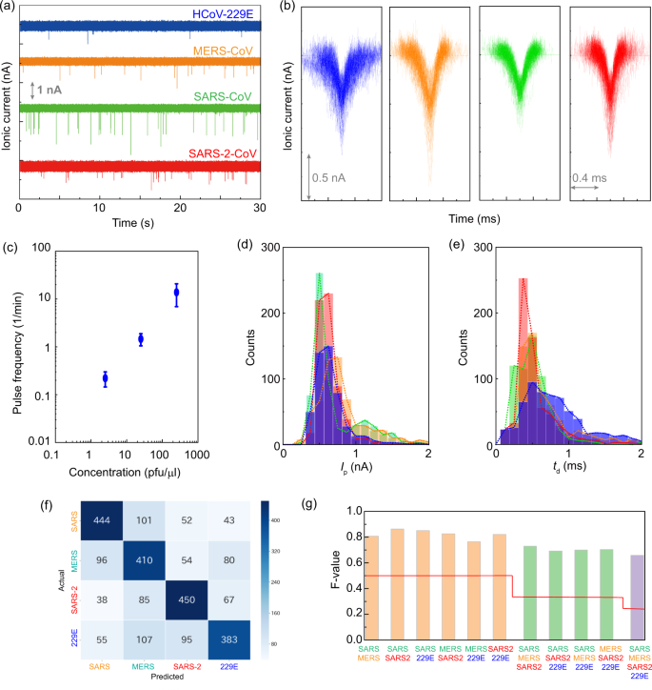

分析化学におけるAI –分類
新型コロナウイルスの計測データ
M. Taniguchi et al,
Nat. Commun.,
12 ,3726(2021)
新型コロナウイルスです。

Slide 35
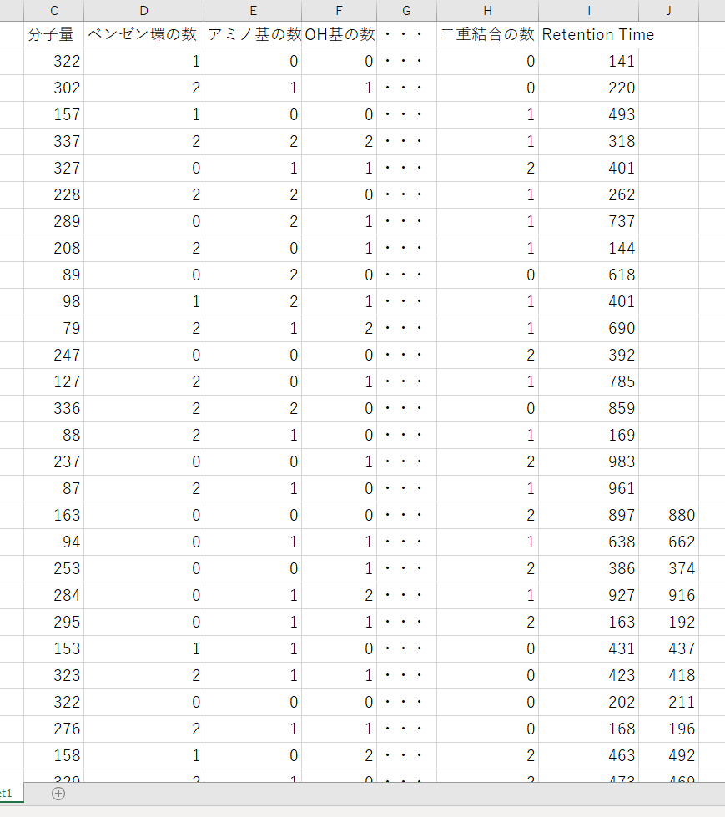
回帰
回帰に用いるデータのイメージ
説明変数X
目的変数Y
回帰結果の見方
論文で結果を報告する場合、
テストデータの値を予測し、
真の値と比較される
学習
学習用
機械学習
Predicted Value
テスト
予測結果
テスト用
True value

Slide 36
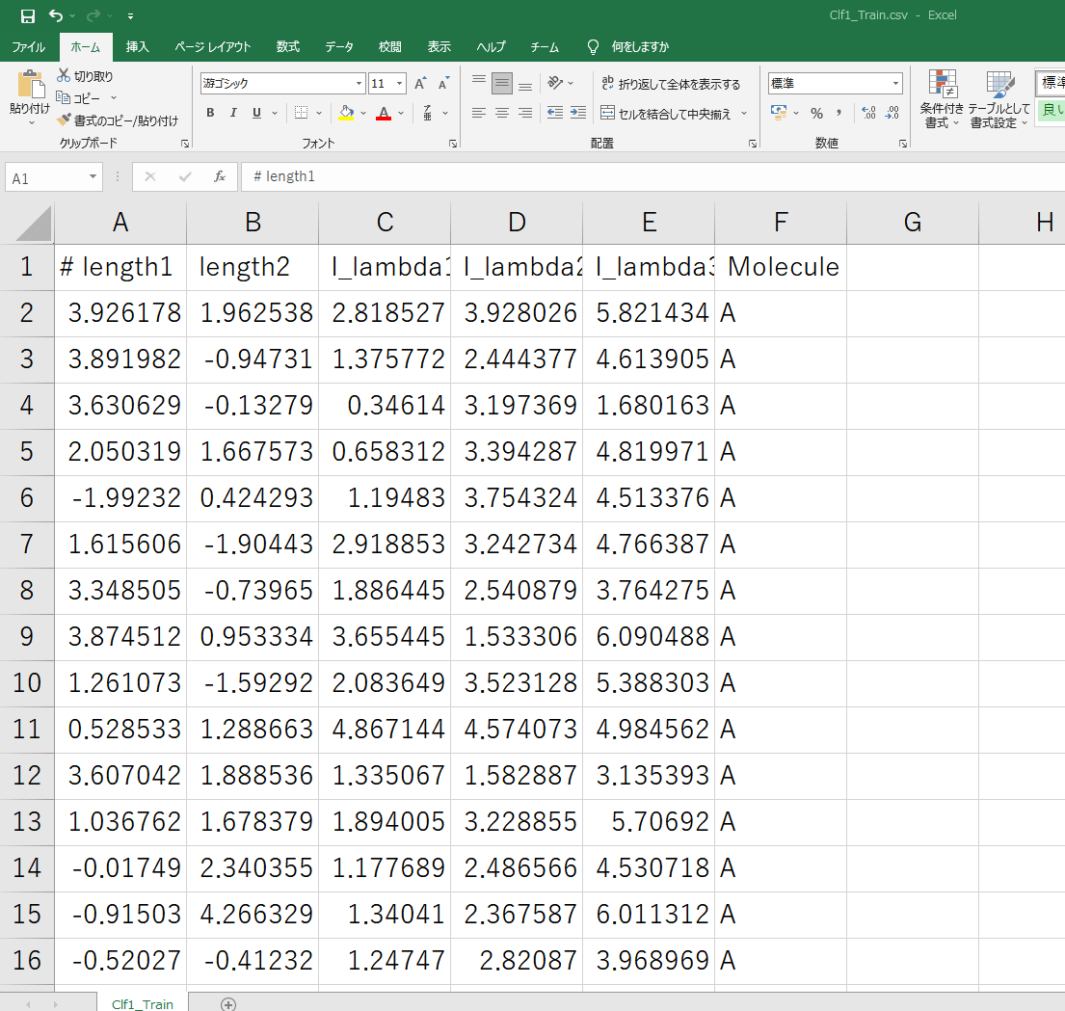
分類
分類に用いるデータのイメージ
分類結果の見方
論文で結果を報告する場合、主に、検証用に
混同行列(confusion matrix)が使用される
計測データ X
正解分子
Y
SARS-2を分類した時の結果
M. Taniguchi et al,
Nat. Commun.,
12 ,3726(2021)
SARS-2と分類された結果の数

Slide 38
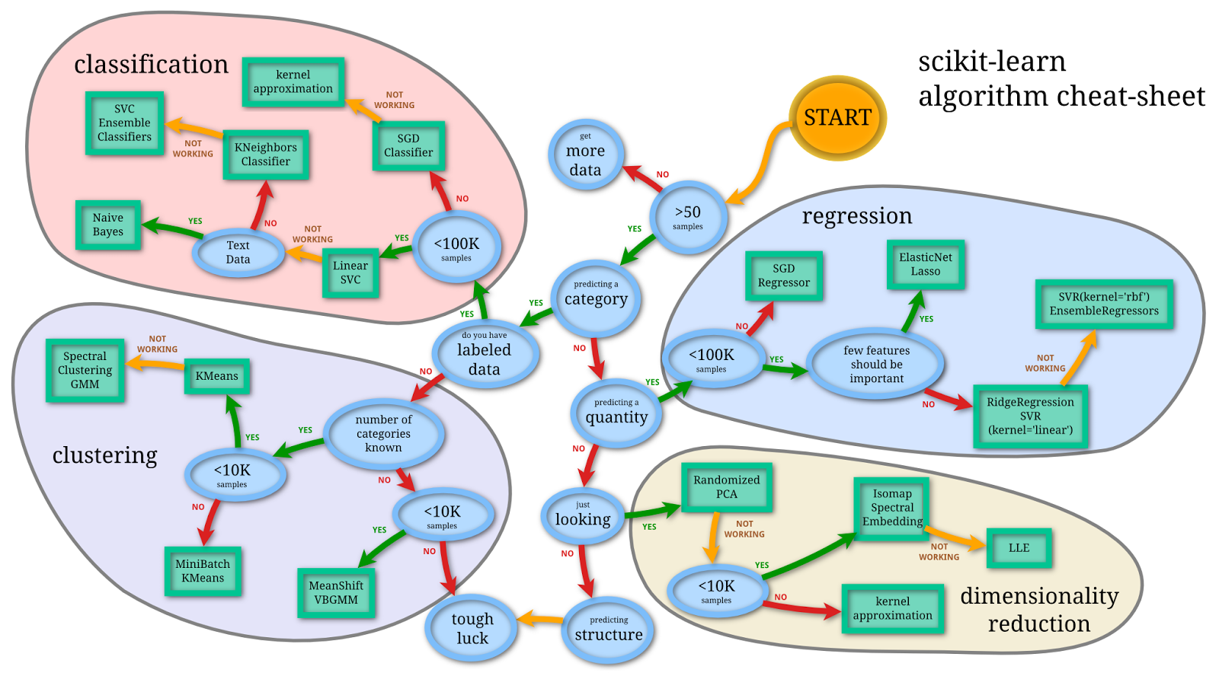
機械学習を用いた解析の一連のプロセス
１．問題を設定する
２．データを取得する。
３．適切な機械学習の手法を選択する。
実験科学者は以下のようなチャートを参考にして手法を決定すればよい
４．学習・評価
https://scikit-learn.org/stable/tutorial/machine_learning_map/index.html

Slide 39
目的の設定
問題： ある集団がある疾患に罹患しているかどうか検査する。
ある集団は事前に30%が罹患していると推測される。
次の3つの手法のうち最もよい手法はどれか。
手法A： 陽性を50%,陰性を100%で正しく判定
手法B： 陽性を90%,陰性を90%で正しく判定
手法C： 陽性を100%,陰性を50%で正しく判定
手法A
手法B
手法C
陽性
15
0
陽性
27
7
陽性
30
35
陰性
15
70
陰性
3
63
陰性
0
35
予測
真実
予測
真実
予測
真実
陽性
陰性
陽性
陰性
陽性
陰性
精度 85% 90% 65%
精度が最も高い手法Bが最もよい手法？

Slide 40
良い機械学習とは何か
手法A
手法B
手法C
陽性
15
0
陽性
27
7
陽性
30
35
陰性
15
70
陰性
3
63
陰性
0
35
予測
真実
予測
真実
予測
真実
陽性
陰性
陽性
陰性
陽性
陰性
精度が最も高い手法Bが最もよい手法
最もよい手法は目的によって変わる。
ケース1）確実に陽性患者を見つけたいとき → 手法A
ケース2) 感染者数を推測したいとき → 手法B
ケース3）疑いのある者は全員隔離したいとき → 手法C
統計、機械学習は目的を設定してくれない。
機械学習の目的は人間が決める

Slide 41
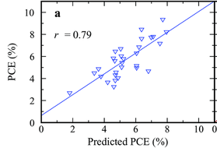
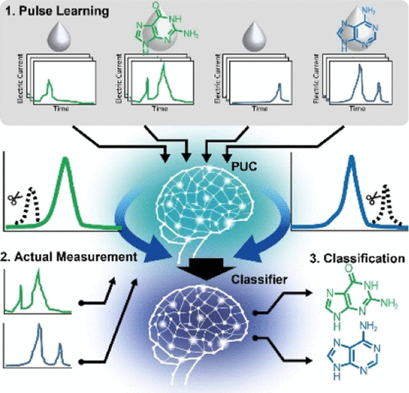
データの収集
サンプルサイズはどれぐらい必要か
→データによる
機械学習は多くのデータがある方が精度が良くなるが、データの質がよければ少なくてもよい
→目的による
精度が99%必要か、80%必要かは目的に依存
先行研究のサンプルサイズ
太陽電池の効率を予測
単分子計測によるDNA塩基の識別
4塩基
特徴量 10次元
シグナル数 1000
手法 Random forest
特徴量 13次元
実験系 280
手法 Deep Learningなど
M. Taniguchi et al. Phys. Chem. C 2019, 123, 25, 15867–15873
H. Sahu et al. Adv. Ener. Mat. 8,1801032 (2018)

Slide 42
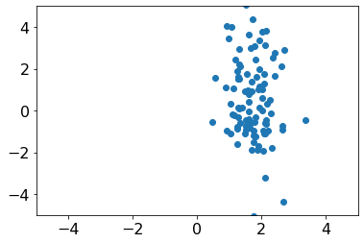

データの前処理
データを機械学習に用いることができるようにする。
・欠損データの除去
・実験データの修正 ex.各種較正
ラマンスペクトルの宇宙線ピークの除去など
データの標準化
・各データの平均を0,標準偏差が１になるようにデータを変換
標準化

Slide 43

アルゴリズムの選定
https://scikit-learn.org/stable/auto_examples/classification/plot_classifier_comparison.html
アルゴリズムによっては原理的に識別不能な場合がある

Slide 44
アルゴリズムの選定
サポート
ベクトル
マシン
ランダム
フォレスト
ディープラーニング
線形判別分析
k最近傍法
単純
複雑
表現力
小
大
計算 コスト
小
大
サンプルサイズ
小
大
複雑なモデルの欠点
多くの学習データ、計算コストが必要
複雑なモデルの利点
表現力が高く、高い精度が実現できる
必ずしもディープラーニングがベストではない。
目的に応じて手法を選択すべき
ディープラーニングの利点
多数のパラメータ、非線形な関数により、複雑な表現が可能

Slide 45
モデルの評価
過学習
機械学習では未知のデータが予測できるようにするのが重要
必ずしも最小二乗誤差が小さいからよいモデルとは言えない
訓練データに特化しすぎ（過学習）ないようにする。
k-fold 交差検証(Cross Validation)
1st
train
train
test
データをk分割する
1つをテスト用とし、その他を学習
すべてのデータが1回テストされるようにk回学習
2nd
3rd

Slide 46



結果の解釈
機械学習はブラックボックスとしばしば言われるが、解釈のための手法も研究
Random Forestなどの特徴量重要性
SHAPによる画像予測の解釈
SHAP
どのような分類モデルでも適用可能
https://shap.readthedocs.io/en/latest/

Slide 47
学習
機械学習用に前処理されたデータを機械学習に読み込ませる。
機械学習のパッケージを使うのが便利
頻繁に使われるパッケージ
機械学習全般 scikit-learn
深層学習 TensorFlow, keras, Pytorch など
パラメータチューニング
学習で変化せず、前もって決めておくパラメータ(ハイパーパラメータ)
がある
グリッドサーチ（考えられるパラメータの総当たり）などをしてよい
パラメータを決定
Random Forest, SVM：パラメータが少なく、比較的容易
深層学習 :パラメータのチューニングが難しい

Slide 48
分析化学におけるAI –クラスタリング
k-means
ランダムにクラスターを分割
各クラスターの重心を求める
最もクラスターの重心に近いクラスターに変更
繰り返し、点が変わらなくなったら終了
Kmeans.py参照
Notes:
NaNO₃, TiO₂, soot, SOA, silicon, and NaCl

Slide 49

scikit-learnを用いた機械学習
深層学習以外の機械学習にはsklearnが便利で扱いやすいです。
深層学習は扱えませんが、sklearnに慣れれば、kerasやpytorchなどの深層学習ライブラリも扱いやすい。
ランダムフォレスト分類器の
呼び出し
x_train,y_trainを用いて学習
x_testの分類
x：特徴量 次元数*サンプルサイズの2次元配列(行列)
y：ラベル サンプルサイズの配列、各要素はクラスを表す整数や文字列

Slide 50
















ディープラーニング
ディープラーニング
$$出力層$$
$$y$$
$$x$$
$$f$$
$$f$$
$$f$$
$f$は活性化関数と呼ばれる関数
シグモイドやReLUと呼ばれる関数が用いられる。
$$x_{1}$$
$$z_{1}$$
$$x_{2}$$
シグモイド
ReLU
$$x_{3}$$
$$x_{4}$$
$$x_{5}$$
1.パラメータで重みづけして関数に入れる
2.出力層が入力データのラベルや数値に
合うようにパラメータを調整
$$z_{1}=f(w_{1}x_{1}+w_{2}x_{2}+w_{3}x_{3}+w_{4}x_{4}+w_{5}x_{5})$$
ReLU
損失関数が小さくなるように$w$を決定
$$f\left(x\right)=\left\{\begin{aligned}0, x<0 \\ &x, x≥0\end{aligned}\right.$$

Slide 51






ディープラーニングを用いた次元削減
オートエンコーダー 自己符号化器
$$x$$
$$f$$
$$x_{1}$$
$$x_{1}$$
$$z_{1}$$
$$x_{2}$$
$$x_{2}$$
$$x_{3}$$
出力層と入力層が同じ次元
出力により、入力を再現
$$x_{3}$$
$$x_{4}$$
$$x_{4}$$
$$x_{5}$$
$$x_{5}$$
エンコーダ
デコーダ

Slide 52
機械学習プロセスのまとめ
・目的を明確にする。
・目的にあった手法を選択する。
簡単なものから実際に色々な手法を試してよいものを探る
・適切な評価をする

Slide 53
演習
教師なし学習

Slide 54
PCA_Cluster内のファイルを読み込んでください。
PCAを使って2次元に削減してください。
主成分ベクトルを確認してください。（発展）
PCA().components_
6番目のスペクトルを主成分から再構成してください。（発展）
PCA().mean_ と PCA().components_を使用
PCAを用いて2次元に次元削減した散布図を作成してください
plt.scatter
k-meansを使ってクラスタリングしてください（クラスタ数３）
クラスターごとに色分けして散布図をプロットしてください。
K-meansをDBSCAN（やほかの手法）でクラスタリングしてください
発展
オートエンコーダを使用して次元削減を行ってください

Slide 55
演習
分類

Slide 56
classification1内のファイルをtrain,test分けて読み込んでください。
正解のラベルはlabel.txt内に数字の順に書いてあります。
Random Forestを用いて学習を行ってください
train内のファイルが学習用、test内のファイルがテスト用です。
train内のファイルを学習してください。
学習した分類機で識別を行い、Confusion matrixを確認してください。
classification2内のファイルで同じことを行ってください。
識別の結果をclassification1と比較し、何が異なっているか評価してください。
発展
ディープラーニングを使用して識別を行ってください

Slide 58
以降は講義で扱っていません。

Slide 59
演習
演習B3を行ってください。
B3_enshuukadai_01.pyを実行してください
3. 演習C1-4を行ってください。
C1_enshuukadai_04.pyを実行してください。
4. B3演習課題02で用いたデータに対して、C1演習課題04を参考に
気温を年で線形回帰してください。
pandasのデータフレーム（data[‘Year‘]はdata[’Year’].to_numpy()でnumpy配列(np.array([1910,1911,…]))に変換できます。
演習C3-11を行ってください。
・C3_enshuukadai_11.pyを実行してください
・np.array([[45, -7.3, 2.1, 1.5 ,30 ,0.2 ,50 ,0]])の保持時間の予測をしてください。
6. C3_enshuukadai_02.pyを実行して、wine_dataset.csvをk-meansでクラスタリング
してください。
・クラスタリング結果を評価してください

Slide 60

演習1
2から20までの偶数を順番に表示するプログラムを作成してください。
参考 A1_enshuukadai.py 39-42行目#5ループ

Slide 61


演習2 B3
１．気候変動データの長期的な傾向分析の可視化
Climate_Data.csv：1910年から2010年までの気温、太陽黒点、森林面積、工業生産高を含むデータセット
の可視化を行ってください。
B3_enshuukadai_01.pyを実行してください

Slide 62

演習3 C1-4
吸光度データの線形回帰
吸光度データに対して線形回帰を行い、回帰式を求めてください。実験データは以下のものを用いてください．
・'Concentration (mol/L)': [0.1, 0.2, 0.3, 0.4, 0.5],
・'Absorbance': [0.15, 0.30, 0.45, 0.60, 0.75]
C1_enshuukadai_04.pyを実行してください。

Slide 63


演習4
B3演習課題01で用いたデータに対して、C1演習課題04を参考に気温を年で線形回帰してください。
B3_enshuukadai_01.pyの最後にコードを追加してください
pandasのデータフレーム（data[‘Year‘]はdata[’Year’].to_numpy()でnumpy配列(np.array([1910,1911,…]))に変換できます。
Regression Equation:
y = 0.020x + -25.055

Slide 64



演習5 C3-11
１１．液体クロマトグラフィーデータに基づく保持時間の予測モデル作成
データセットを読み込み、保持時間を目的変数とし、ランダムフォレストモデルをトレーニングデータで訓練し、テストデータで評価してください。評価指標として、平均二乗誤差（MSE）と決定係数（R²）を報告してください。
実際の保持時間と予測された保持時間をプロットし、モデルの予測性能を視覚的に評価してください。
(a)C3_enshuukadai_11.pyを実行してください。
(b)ファンデルワールス半径/pm, HOMO/eV , LUMO/eV , 酸化還元電位 /V, 分子量, 分極率, pKa, ベンゼン環の数
が45, -7.3, 2.1, 1.5 ,30 ,0.2 ,50 ,0のデータ
x = np.array([[45, -7.3, 2.1, 1.5 ,30 ,0.2 ,50 ,0]])
の保持時間の予測を行ってください。
MSE: 1.12 R2: 0.95
分子量のヒストグラム
y = 0.020x -25.055
なら
西暦0年の気温は-25℃？
ここ
学習データが少ないところの予測はできない

Slide 65

演習6 C3-2
教師なし学習によるクラスタリング：ワインの分類をする
ワインのサンプルデータ（wine_dataset.csv）を用いて教師なし分類を行います。データセットには、異なるワインサンプルの13種類の特徴量が含まれています。これらの特徴量を用いて、KMeansアルゴリズムを使用し、サンプルをクラスタに分類してください。
(a)C3_enshuukadai_02.pyを実行してください
(b)クラスタリングのような教師なし学習では、学習の正解がありません。
最適なクラスタリング結果は研究者の目的に応じて変化します。
(a)で得られた（色分けで表示されている）クラスタリング結果が適切か判断してください
(a)

Slide 66


演習6 C3-2
クラスタリング結果が適切か判断してください
使用したデータセットdata/wine_dataset.csvを開いて確認してください。（excel、メモ帳、spyderなどで）
pairplot_columns = ['alcohol', 'malic_acid', 'total_phenols', 'color_intensity', 'cluster']
↓
pairplot_columns = ['magnesium', 'proline', 'total_phenols', 'color_intensity', 'cluster’]
に変更してプラグラムを実行してください
Proline量がクラスタリング結果に影響
平均を0、標準偏差を1にすることにより、
特定の特徴量を重視することを解消できる。

Slide 67


演習 クラスタリング
Kmeans

Slide 68


演習 クラスタリング
Kmeans

Slide 69


演習 クラスタリング
標準化
各特徴量の
平均が0
標準偏差が1
になるように変換
標準化
Kmeans

Slide 70
演習 まとめ
・とりあえず動かしてみる。
間違っていてもエラーが出るだけ、
わからないことは調べながらやればいい
・似ているコードを探し、変数を解析したいデータにして適用する。
例は至る所に落ちている（特に公式のドキュメント）
・扱っているデータの理解を
コードの作成は生成AIなどにより、大変簡単になりつつある
行う解析に自分の持っているデータが適しているか、
アルゴリズムが適しているかを考えて解析を

